Slide 1
操作系统课程网站的设计与实现
本科论文开题报告
指导老师：赵生慧 尹禄
学生姓名：宗刘霞
班 级：12计专

Slide 2

报告主要内容
一、研究现状
二、选题意义
三、研究内容
四、研究方法
五、阶段成果

Slide 3
一、研究现状
随着信息化的不断发展，人们的生活越来越离不开网络。我们可以网上购物，网上会议，网上学习等。网上学习有很多种方法，例如在网上下载资料，观看教学视频等。现如今面授课程存在一些缺陷：比如学习资源不足，学生的主动能动性不高，学习积极性不强等。传统的面授课程已经满足不了高校学生的需求。基于以上这些问题，大多数高校已着手开发课程网站，满足教师和学生的需求。目前国内外各大高校对于课程网站的研究和开发都比较重视。在我国，随着网络的发展和普及，学校对于课程网站的需求也是在逐渐的增加。

Slide 4
二、选题意义
高校课程网站建设是加强学科专业建设和实现培养目标的基础建设，是提高教学质量的重要途径。课程网站教学既是决定一所学校人才培养和教学质量的最基本因素，又是师资、生源和管理水平等的综合反映。当前各高校都非常重视精品课程网站建设工作。

Slide 5
课程网站的建设为我们的教学提供了大量的知识来源和不同的学习途径。它不在拘泥于传统的教育模式，可以按照不同的学习者的不同需要提供不同的学习资源。为学习者带来最佳的学习环境，从而激发他们的学习积极性。课程网站建设不仅为学生营造了良好的的学习氛围，还提高了学校的教学质量。

Slide 6
三、研究内容
本操作系统课程网站包括前台和后台两个模块。前台的使用者主要包括学生和教师。后台的使用者是网站管理员。本操作系统课程网站的前台是用asp.net+div+css来实现的，后台采用的是SQL server 2008。本操作系统网站主要包含三个角色：学生、教师、管理员。本操作系统课程网站实现的基本功能包括用户登录，如果是学生和老师第一次使用系统需要注册。系统还提供浏览课程信息、师生在线互动、在线测试、课件下载、在线观看教学视频等。

Slide 7
学生可以登陆网站进入论坛模块，和老师同学们进行互动，交流学习问题，分享学习方法；学生可以下载操作系统课件；可以在线观看教学视频；还能够在网上做试题测试。教师可以通过论坛进行网上答疑；上传课件；上传教学视频；发布作业。管理员可以管理教师和学生的基本信息；审批课程；对网站的帖子进行管理；权限管理。

Slide 8
系统开发环境:
操作系统: Windows XP
开发工具: Visual Studio 2005
数据库 : SQL Server 2008
硬件系统：Intel奔腾系列以上CPU， 1G以 上内存、40G以上硬盘。

Slide 9
四、研究方法
⑴ 文献研究法。在中国知网上下载与课题相关的文献，再结合自己课题的要求，制定一套制作精品课程网站的方案；
⑵ 案例分析法。通过对类似系统的解读、分析，了解设计思路，掌握设计方法，便于开发本系统相关程序；

Slide 10
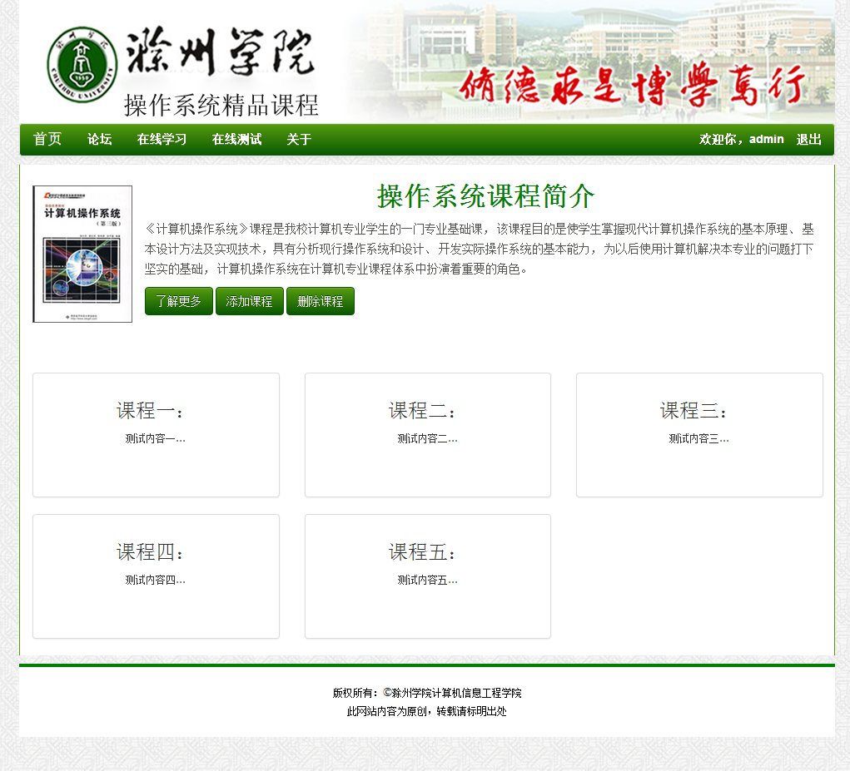
阶段成果:主页

Slide 11
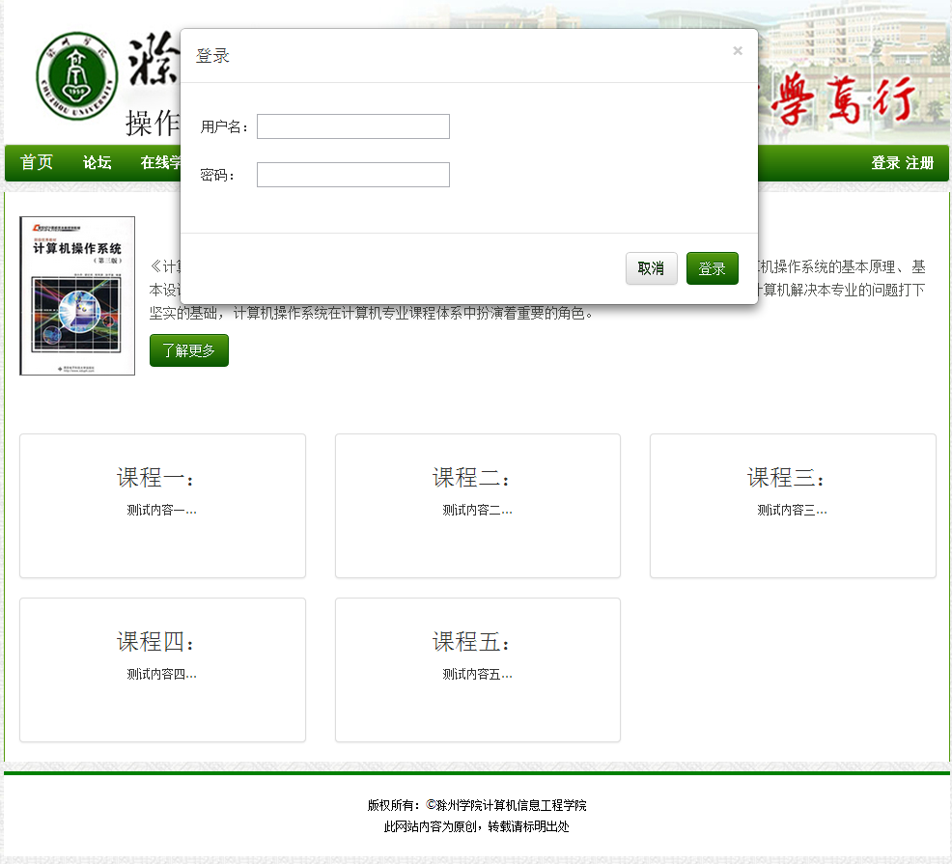
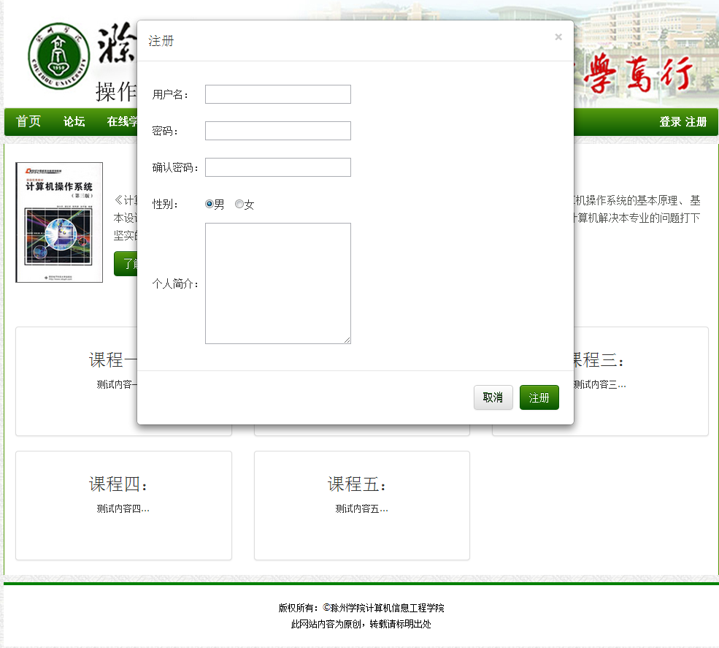
阶段成果:登录和注册

Slide 12
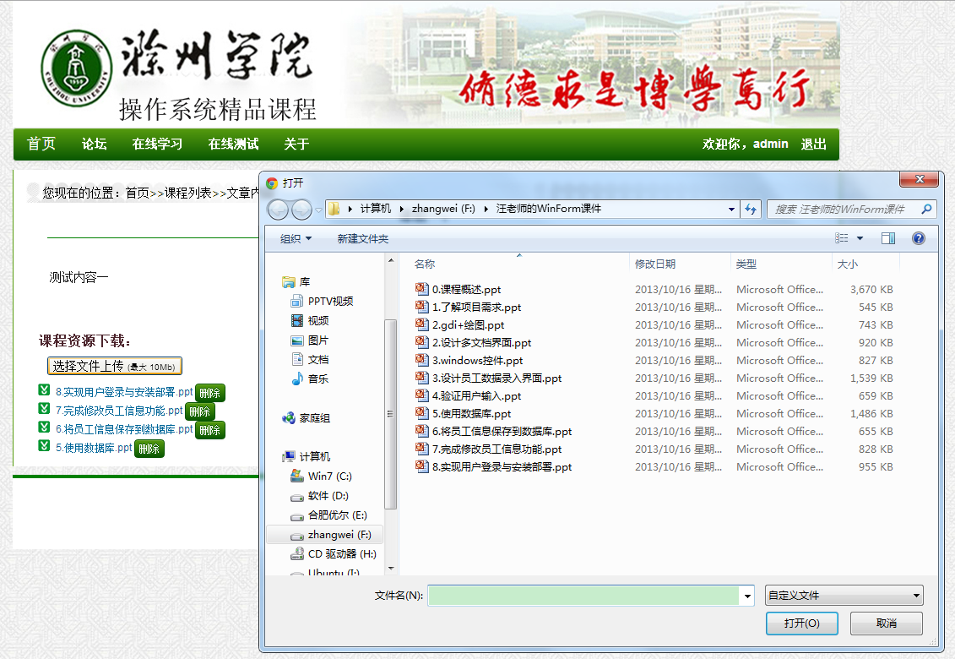
阶段成果：上传文件

Slide 13
五、参考文献
[1] 新华网.实施精品课程网站建设提高高校教学质量和人才培养质量[J].2004.
[2] 淮海工学院 精品课程网.http://www.4wkj.com/.
[3] 操作系统课程网上辅助学习系统的设计与实现[J].2010.4.
[4] 左万力,周长林.计算机操作系统教程（第二版）[M].高等教育出版社,2004.

Slide 14
[5] 基于Struts2的操作系统课程网站的设计与实现[J].2013.4 .
[6] ASP.NET2.0+SQL Server动态网站开发从基础到实践/刘婕,张琳，温才燚编著.—北京：[M].电子工业出版社,2007.5.
[7] 基于_NET的精品课程网站的分析与设计_黄业[J].2012.3.

Slide 15
希望各位老师给予批评与指导！
谢谢！

